Slide 1
Финансова грамотност в обществените библиотеки
Наръчник за потребители – регистрация и обучение в платформата FINLIT
Еразъм+, 2018-1-PL01-KA204-050839

Slide 2
Финансова грамотност в обществени библиотеки
Проект, съфинансиран от Програма Еразъм+ на Европейския съюз
Договор No 2018-1-PL01-KA204-050839

Slide 3
Финансовата грамотност е комбинацията от финансови познания, умения и поведение, които ни подпомагат да вземаме разумни финансови решения, така че да постигнем финансово благополучие.
Goodbye!
FIN + LIT = FINLIT

Slide 4
Регистрация на платформата FINLIT

Slide 5
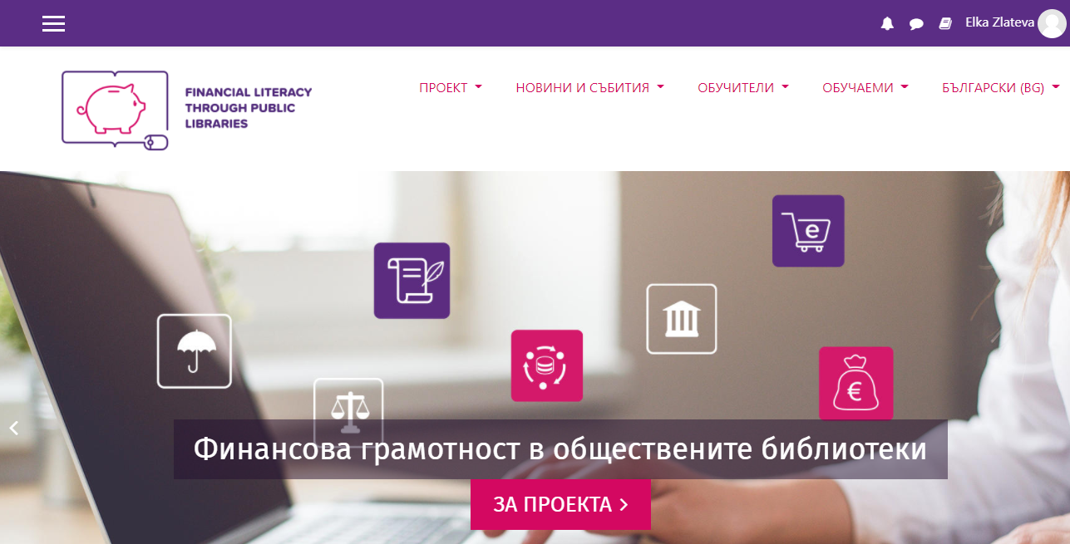
СТЪПКА 1
Отворете в браузъра следния адрес:
https://finlit.eu

Slide 6
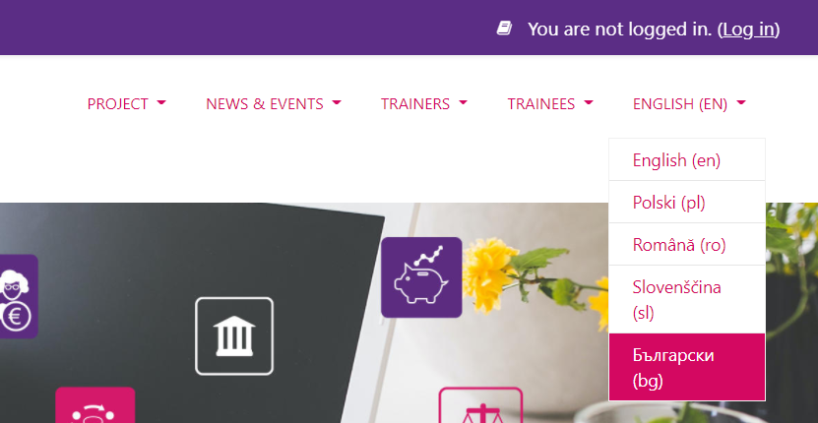
СТЪПКА 2
От менюто изберете Български (bg) език

Slide 7
СТЪПКА 3
В горният десен ъгъл изберете (Влизане)

Slide 8
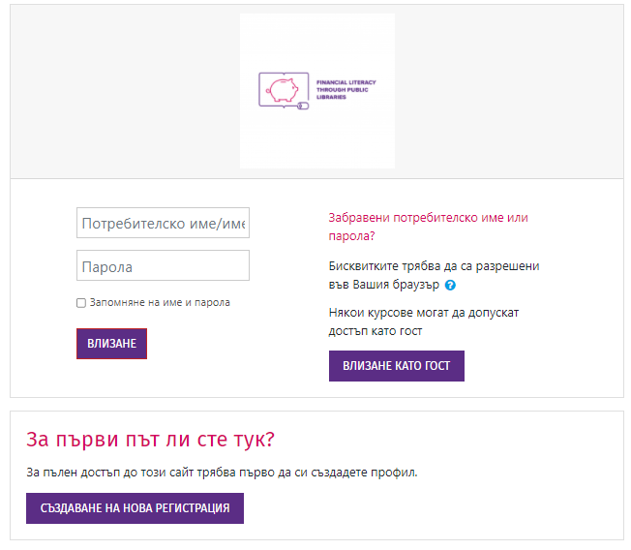
СТЪПКА 4
Създайте нова регистрация:

Slide 9
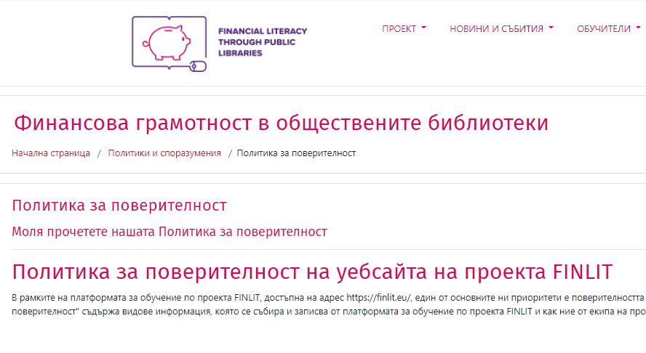
СТЪПКА 5
Запознайте се с политиката за поверителност:

Slide 10
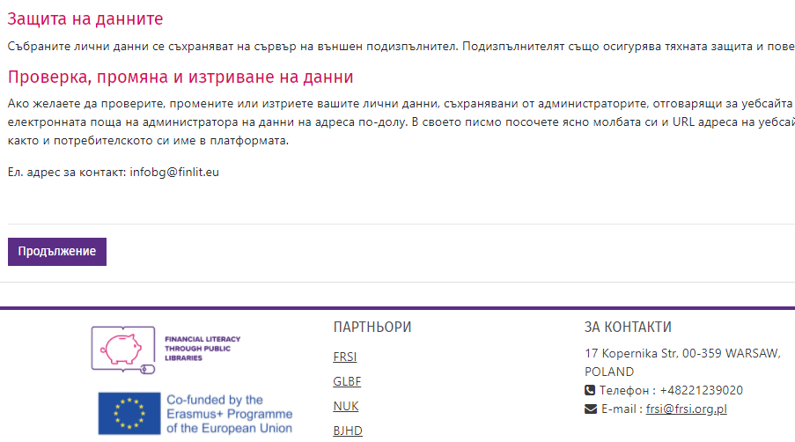
СТЪПКА 6
Продължете на следващата страница:

Slide 11
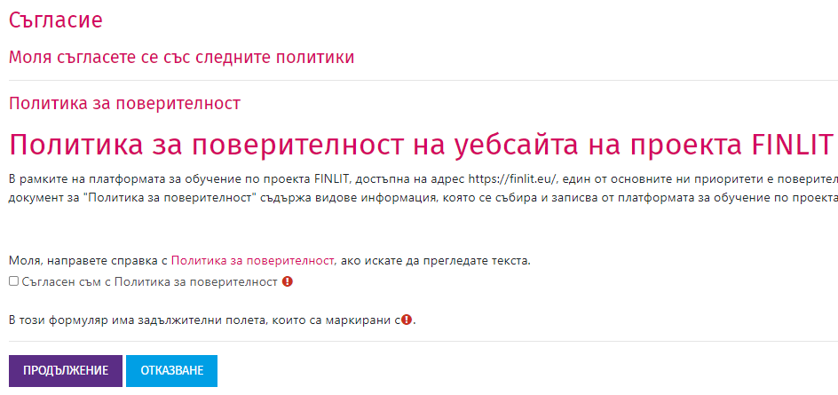
СТЪПКА 6
Съгласие с политиката за поверителност:

Slide 12
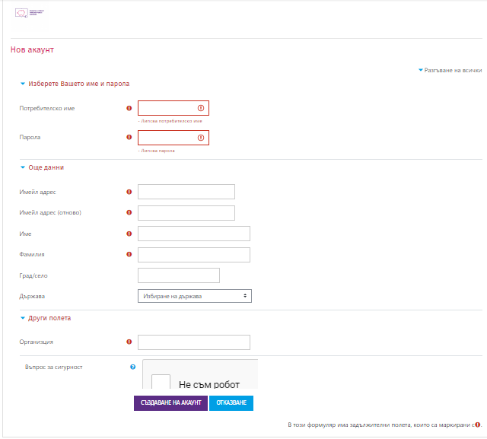
СТЪПКА 7
Попълнете формуляра и създайте свой акаунт;
Попълнете задължителните полета – изпишете правилно имената си, за да се виждат и на сертификата, който ще получите;
За организация попълнете името на библиотеката, в която се обучавате;
Отбележете, че не сте робот;
Изберете „СЪЗДАВАНЕ НА АКАУНТ“

Slide 13
СТЪПКА 8
Потвърждаване на регистрацията
На посочената от Вас електронна поща ще получите съобщение от следния подател:
FINLIT Admin (via FINLIT)
Отворете съобщението и кликнете на линка, който се намира в него, за да потвърдите регистрацията си;

Slide 14
Влизане в платформата FINLIT

Slide 15
СТЪПКА 1
Отворете в браузъра следния адрес:
https://finlit.eu

Slide 16
СТЪПКА 2
От менюто изберете Български (bg) език

Slide 17
СТЪПКА 3
В горният десен ъгъл изберете (Влизане)

Slide 18
СТЪПКА 4
Въведете Вашето потребителско име и парола;
Изберете ВЛИЗАНЕ

Slide 19
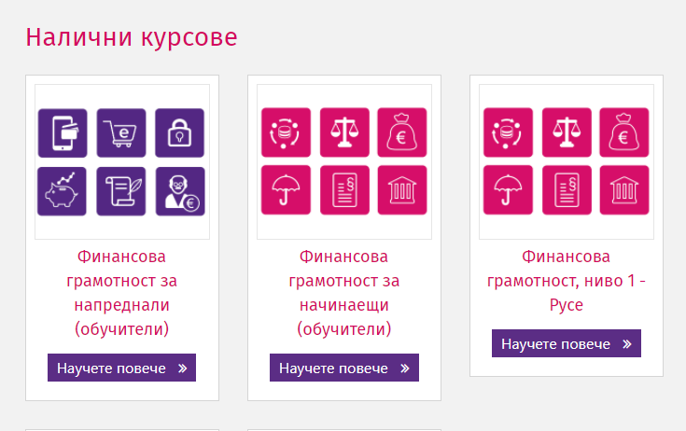
СТЪПКА 5
Изберете курса, в който желаете да се запишете;
Уведомете Вашия обучител, че искате да се запишете в курса;
Вашият обучител ще Ви запише в избрания курс;

Slide 20
Обучение на платформата FINLIT

Slide 21
Финансовата програма FINLIT
Проект FINLIT предлага смесено обучение, което съчетава обучение в библиотеката и онлайн обучение;
Учебната програма е разделена в отделни модули на две нива – начинаещи и напреднали;
Програмата по финансова грамотност е достъпна на образователна платформа с отворен код, базирана на MOODLE;

Slide 22
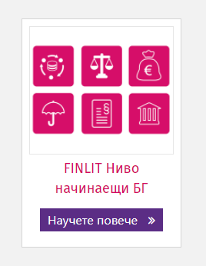
FINLIT – ниво за начинаещи
Финансово планиране и личен бюджет
Финансовата система
Кредити и заеми
Застраховки
Защита на потребителите на финансови услуги
Централна банка – без български език

Slide 23
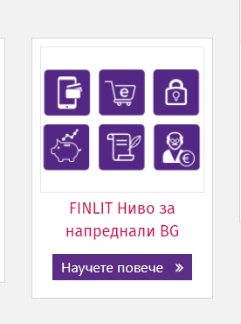
FINLIT – ниво за напреднали
Онлайн банкиране
Онлайн пазаруване
Сигурност при финансови операции онлайн
Спестяване и инвестиране
Наследство
Пенсиониране и допълнителни доходи

Slide 24
Адаптация на съдържанието
Всичко модули са адаптирани спрямо българската финансова система и предлаганите продукти и услуги на българския финансов пазар

Slide 25
СТЪПКА 1
Въведете Вашето потребителско име и парола;
Изберете ВЛИЗАНЕ

Slide 26
СТЪПКА 2
От началната страница на сайта изберете курса, в който сте записан;

Slide 27
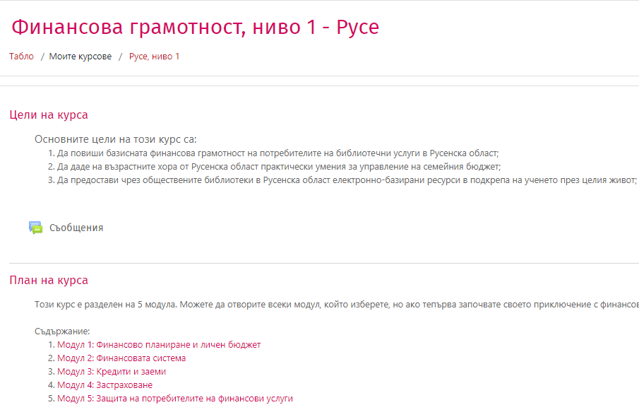
СТЪПКА 3
Запознайте се с целите и съдържанието на курса:

Slide 28
СТЪПКА 4
Внимателно прочетете инструкциите:

Slide 29
СТЪПКА 5
Разгледайте модулите в курса;
Започнете от Модул 1, освен ако Вашият обучител не е посочил друга задача;

Slide 30
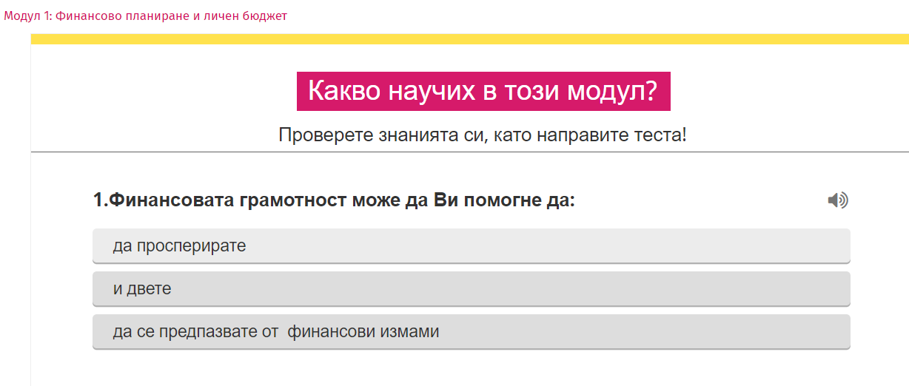
СТЪПКА 6
Направете теста в края на всеки модул:

Slide 31
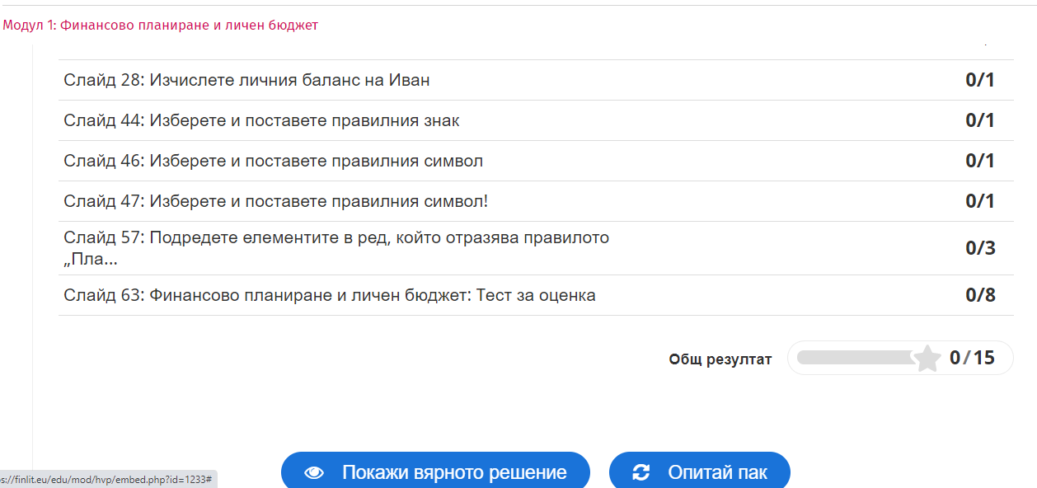
СТЪПКА 7
Резултатите се проверяват автоматично, но когато стигнете до последния слайд, изчакайте 20-ина секунди, за да се запишат и в дневника на курса:

Slide 32
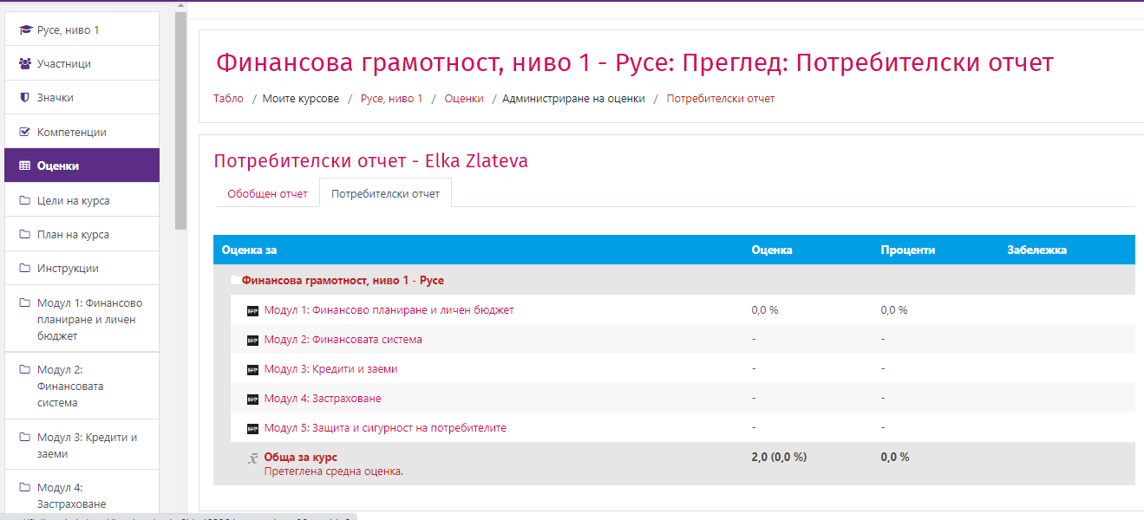
СТЪПКА 8
Може да следите резултатите си като от страничното меню изберете Оценки и прегледате досегашната си работа в курса:

Slide 33
Онлайн сесии и уебинари
Има различни приложения, които обучителите използват, за да провеждат онлайн сесии: Skype, Google Hangout, GoToMeeting, ClickMeeting, Zoom, Adobe Connect Meeting, Cisco WebEx, Microsoft Teams, BigBlueButton и пр. Вашият обучител ще Ви даде допълнителни инструкции кога и кое приложение ще използвате.

Slide 34
Ако срещнете някакви затруднения при регистрацията или при влизането в платформата, потърсете съдействие от Вашите обучители в библиотеката!

Slide 35
Финансово грамотните хора имат значително по-големи шансове да постигнат финансово благополучие, да предпазят себе си и своите близки от финансови измами, неизгодни финансови услуги и задлъжнялост.

Slide 36
f
Пожелаваме Ви успех!

